Slide 1
实战演练一
刘靖

Slide 2
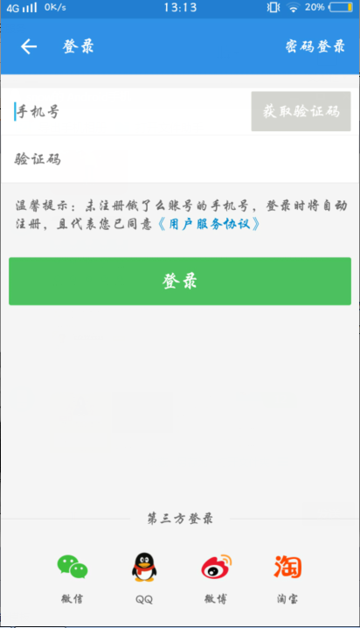
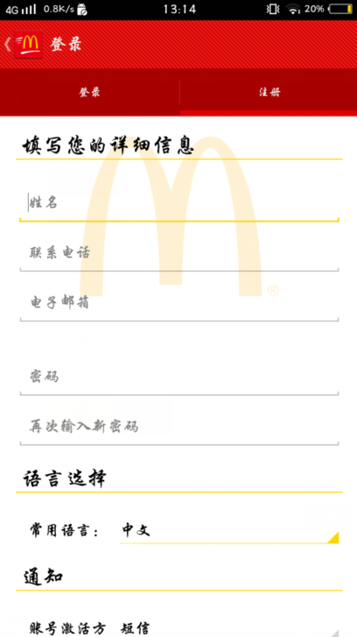
快-注册
饿了吗
注册快
1、手机号登录，获取验证码
2、第三方登录
麦当劳
注册慢
1、只能选择手机号登录，要填的项很多。
2、不支持第三方登录

Slide 3
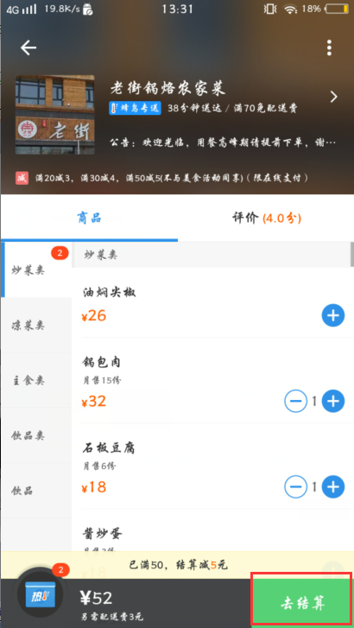
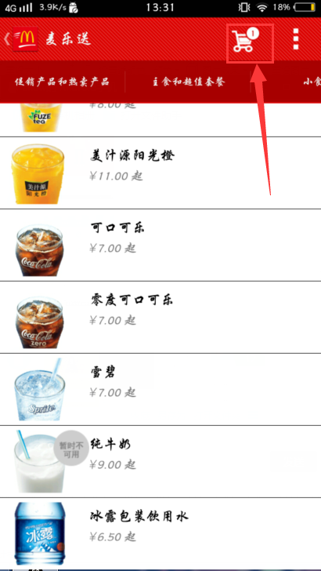
准-位置的重要性
饿了吗
考虑到用户单手操作热区，将结算放在右下角。
麦当劳
没有考虑到用户单手操作热区，将购物车放在右上角，并且将分类放在了上面，不符合用户操作习惯。

Slide 4
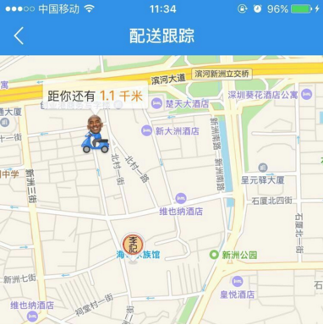
舒适-多输出反馈
饿了吗
用户下单后，用户可通过地图进行配送跟踪

Slide 5
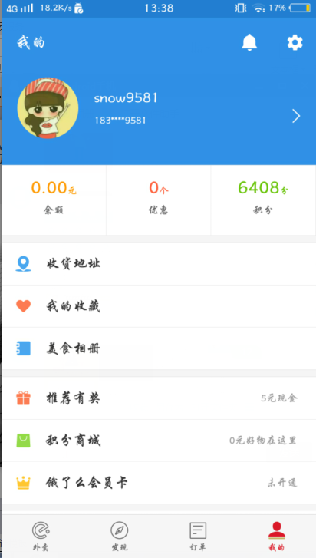
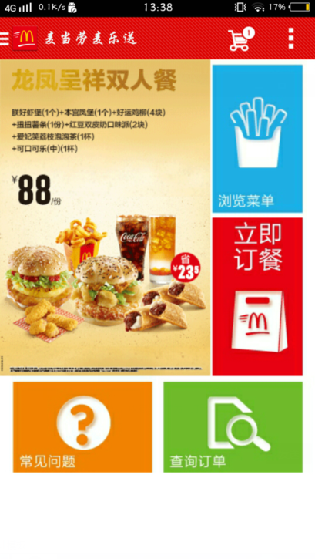
认同-积分
饿了吗
有积分机制，用户可通过积分换取礼品。满足用户心理，得到用户认同。
麦当劳
无任何奖励机制。

Slide 6
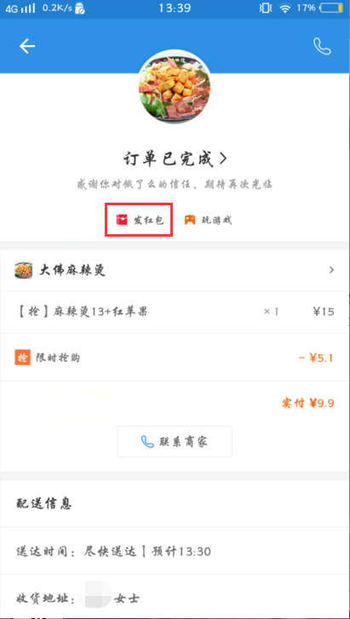
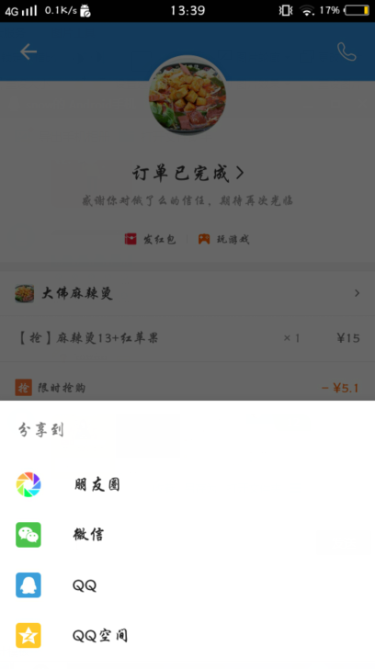
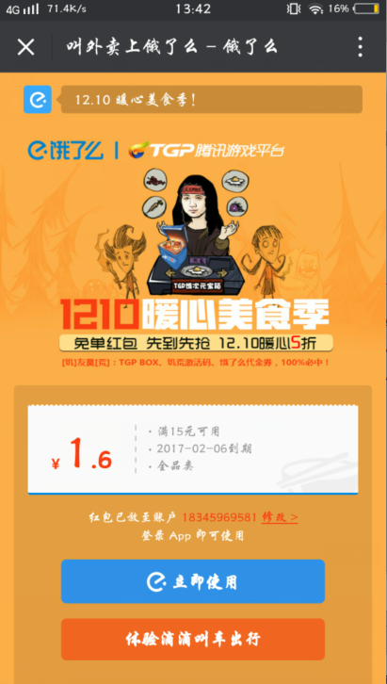
分享&认同-发红包
饿了吗
在发红包分享的同时即为平台做了宣传，又给用户福利，满足用户心理，得到用户认同。

Slide 7
THANKS

